Slide 1
Szyfrowanie metodą RSA
Autorki:
Monika Binioszek
Małgorzata Dworniczak
Karolina Królikowska
Małgorzata Wróbel
kl.2c

Slide 2
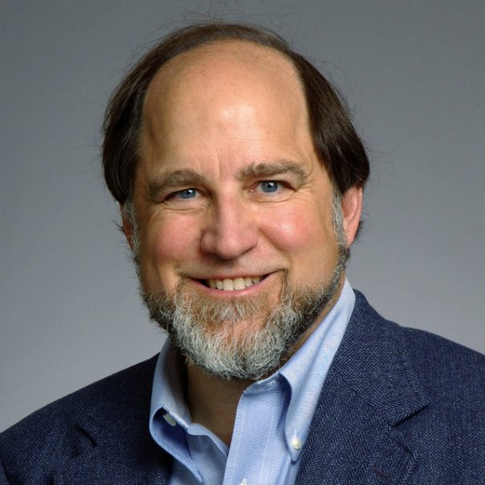
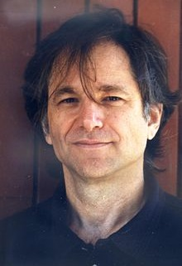
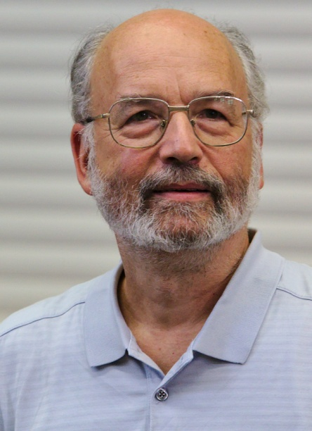
Historia
Jeden z pierwszych i obecnie najpopularniejszych asymetrycznych algorytmów kryptograficznych z kluczem publicznym, zaprojektowany w 1977 przez: Rona Rivesta, Adi Szamira i Leonarda Adlemana
Pierwszy algorytm, który może być stosowany zarówno do szyfrowania jak i do podpisów cyfrowych. Bezpieczeństwo szyfrowania opiera się na trudności faktoryzacji dużych liczb złożonych.

Slide 3
RSA – co to?
Algorytm niesymetryczny
Klucz publiczny – szyfrowanie
Klucz prywatny - odszyfrowywanie

Slide 4
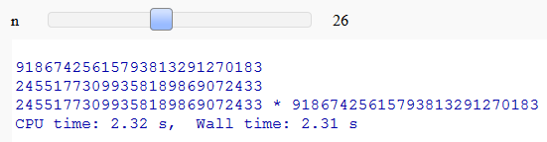
Odszyfrowywanie – rozkład liczb
Trudność rozkładu dużych liczb na czynniki pierwsze.
Wybierz liczby pierwsze
Pomnóż je i wyznacz podział otrzymanej liczby złożonej na czynniki pierwsze
%time
@interact
def _(n=slider( srange(20,35,2))):
a=int(random()*10^n)
a=next_prime(a)
print a
b=int(random()*10^n)
b=next_prime(b)
print b
n=a*b
print(factor(n))

Slide 5
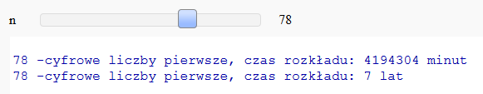
@interact
def _(n=slider( range(34,101,2))):
t=2^((n-34)/2)
print n,"-cyfrowe liczby pierwsze, czas rozkładu:", t, "minut"
if t>100 and t<60*24:
print n,"-cyfrowe liczby pierwsze, czas rozkładu:", int(t/60), "godzin"
elif t>60*24 and t<60*24*365:
print n,"-cyfrowe liczby pierwsze, czas rozkładu:", int(t/60/24), "dni"
elif t>60*24*365:
print n,"-cyfrowe liczby pierwsze, czas rozkładu:", int(t/60/24/365), "lat"

Slide 6
Algorytm RSA - kroki
Użytkownicy A i B osobno generują swoje klucze: publiczne i tajne.
Użytkownik A po otrzymaniu klucza publicznego od użytkownika B koduje za jego pomocą swoje dane i przesyła je w postaci szyfru do użytkownika B Jeżeli użytkownik A szyfruje wiadomość swoim kluczem publicznym to wysyła ją do użytkownika B.
Użytkownik B korzystając ze znanego sobie swojego tajnego klucza odszyfrowuje wiadomość od użytkownika A.
Użytkownik B może zrobić to samo.

Slide 7
Generowanie szyfru RSA
Wybierz dwie duże liczby pierwsze: p, q. Oblicz: n=p*q, f=(p-1)(q-1)
Wybierz dowolną nieparzystą liczbę e, taką że: 1<e<f, NWD(e, f)=1.
Wyznacz liczbę d, taką że d*e≡1 mod n.
Klucz publiczny to para liczb: (d, n)
Klucz prywatny to para liczb: (e, n)
Wyznacz liczbę e taką, że (d*e)%f=1 (możesz skorzystać z rozszerzonego algorytmu Euklidesa)

Slide 8
Randomowo sage wyświetla
los=int(100*random())
p=nth_prime(30+los)
los=int(100*random())
q=nth_prime(30+los)
n=p*q
f=(p-1)*(q-1)
los=int(f*random())
e=next_prime(los)
print p, q, e, n, f

Slide 9

a = e
p0 = 0
p1 = 1
a0 = a
n0 = f
q = int(n0/a0)
r = n0 % a0
while (r > 0):
t = p0 - q * p1
if (t >= 0):
t = t % n
else: t = n - ((-t) % n)
p0 = p1
p1 = t
n0 = a0
a0 = r
q = int(n0/a0)
r = n0 % a0
d = p1
print "sprawdzenie: (d*e)%f =", (d*e)%f
print "klucz publiczny:", d, n
print "klucz prywatny:", e, n

Slide 10

liczba=0
i=0
tekst="To jest tajna wiadomosc„
for x in tekst:
i=i+1
liczba=liczba + ord(x)*128^i
print "liczba odpowiadająca tekstowi:", liczba
print "„
szyfr = 0
i=0
while liczba>0:
pomoc=liczba%n
szyfr = szyfr + ((pomoc^d) % n)*n^i
i=i+1
liczba=int(liczba/n)
print "szyfr=", szyfr

Slide 11
Algorytm deszyfrujący
tekst2=„”
deszyfr = 0
i=0
# deszyfrowanie
while szyfr>0:
pomoc=szyfr%n
deszyfr = deszyfr + ((pomoc^e) % n)*n^i
i=i+1
szyfr=int(szyfr/n)
print "deszyfr=", deszyfr
#zamiana odszyfrowanej liczby na tekst
i=0
while deszyfr>0:
i=i+1
deszyfr=int(deszyfr/128)
tekst2 = tekst2 + chr(deszyfr%128)
print "odszyfrowana wiadomość:"
print tekst2

Slide 12
Dziękujemy za uwagę ☺
Autorki:
Monika Binioszek
Małgorzata Dworniczak
Karolina Królikowska
Małgorzata Wróbel
kl.2c

